Slide 1
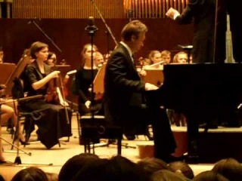
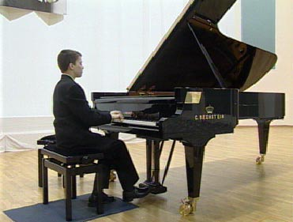
Циклические формы инструментальной музыки
Концерт Сюита Соната

Slide 2
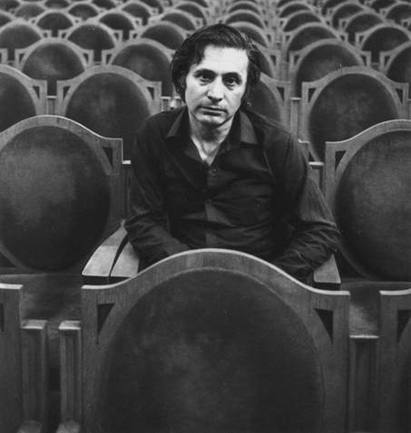
Альфред Шнитке

Slide 3
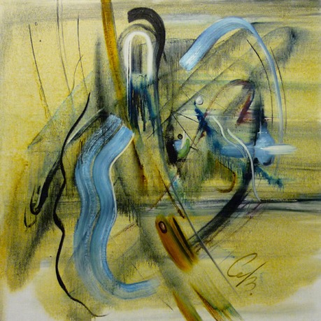
Музыка Шнитке

Slide 4
Концерт - итальянское concherto- согласие
латинское concherto – состязаюсь
Произведение, в основе которого лежит контраст звучания полного исполнительского состава и отдельных групп или солирующего инструмента.
Concherto grosso - итальянское – большой концерт
Жанровая разновидность инструментального концерта , основанная на чередовании и противопоставлении всего состава исполнителей и группы солистов.

Slide 5
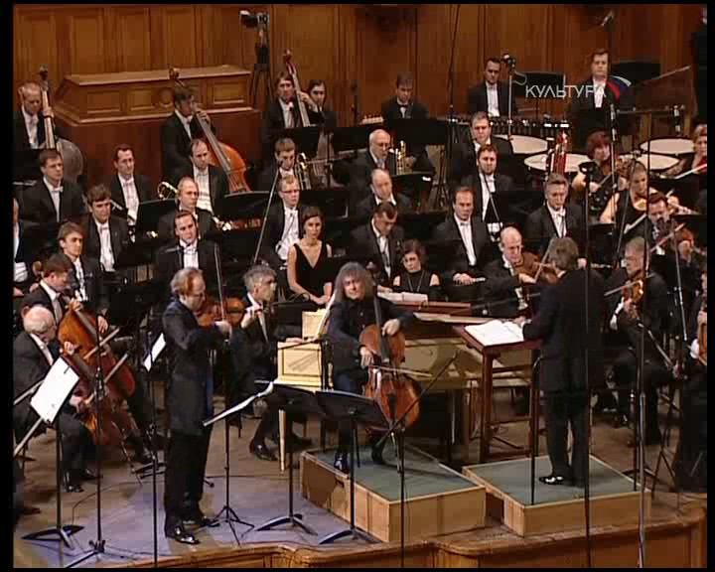

Slide 6
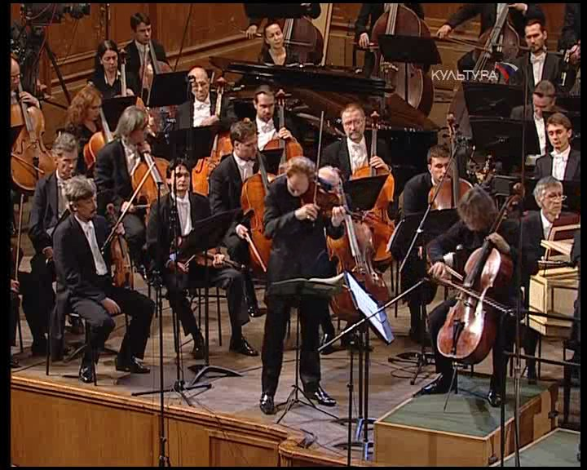

Slide 7
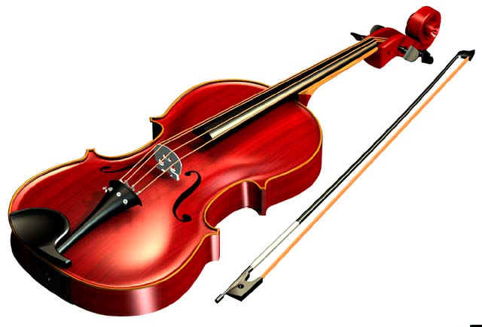
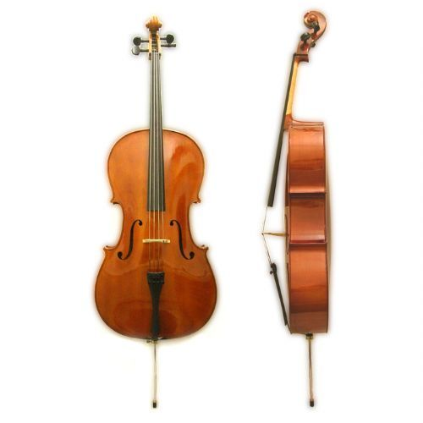
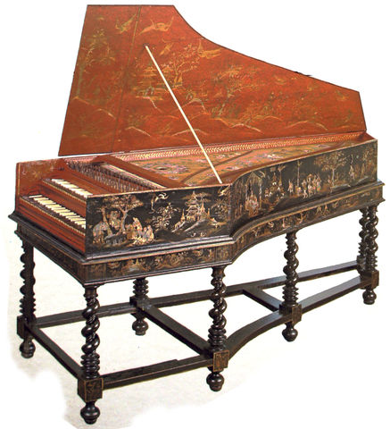
2 скрипки
клавесин
виолончель

Slide 8
Кончерто гроссо №1
I. Прелюдия
II. Токката
III. Речитатив
IV. Каденция
V. Рондо
VI. Постлюдия

Slide 9
Рондо
А - Б – А – С – А – Д – А……………А
А – рефрен (главная тема)
Б, С, Д, ….эпизоды

